Slide 1
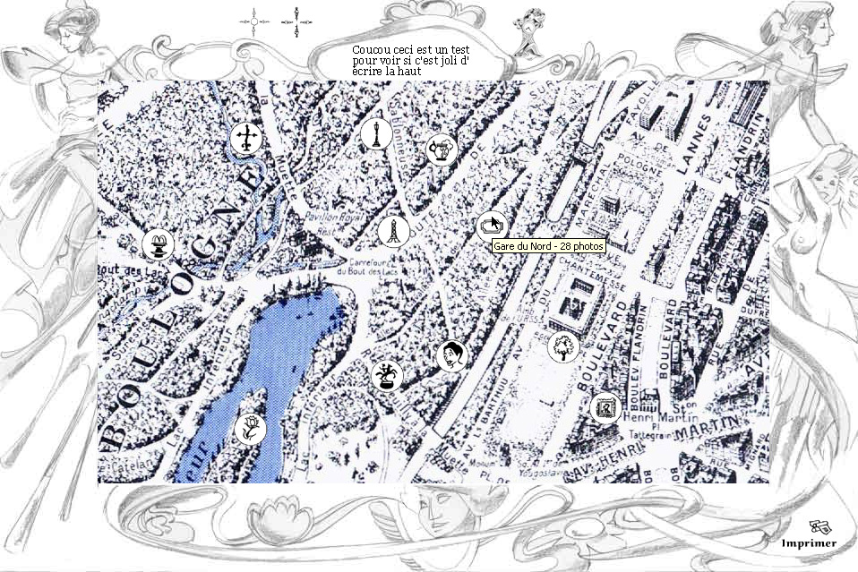
Loupes pas ok
Horloge pas ok
A Paris il est 14:42
Texte (kel police ?)
Bienvenue et ViveParis ! Vos choix de photos: la nuit, « Stéphane », pas les musées
Imprimer ok
Icones lieux ok
Mais quelles couleurs choisir ?

Slide 2

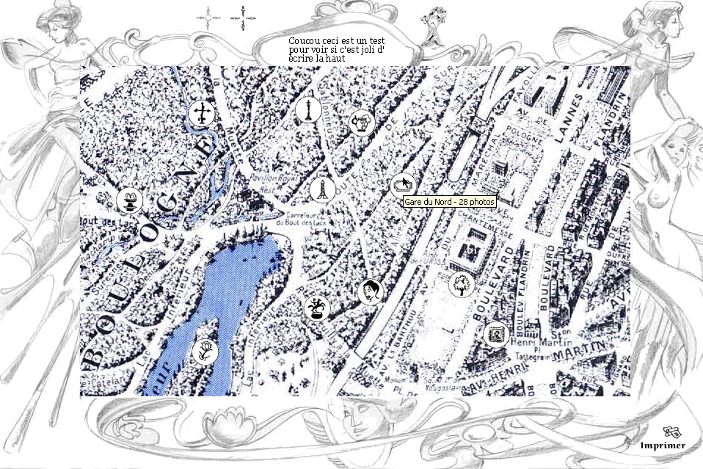

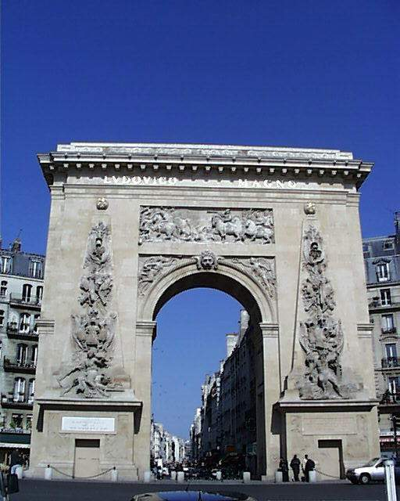




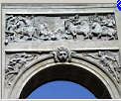
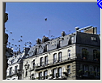



La porte St Denis
« La porte St Denis vue de face »
Porte royale !
C’est sous cette porte monumentale que passaient les rois en revenant de St Denis (la Basilique).
C’est aussi sous celle-ci que les troupes des vainqueurs de Napoléon 1er passèrent pour entrer dans Paris vaincu en 1816...
Une anecdote de Alain F.
Choisissez parmi les 12 autres médias de ce lieu
Ce média est noté 9/20 par les internautes. Votez !
Une photo de Sonia
Imprimer la page

